Slide 1





ВТЕМНОТЕ

Slide 2

Цель и краткая суть проекта
Цель: повысить интерес к культуре, особенностям региона, привлечь внимание к тульским художникам, остающимся без внимания
Суть:
Туристический поток в Тулу растет все больше. Мы решили, что ее культурное наследие не должно оставаться в стороне, и готовы представить вам проект иммерсивной выставки работ тульских пейзажистов.
ВТЕМНОТЕ - это иммерсивная выставка, наиболее полно погружающая посетителей в атмосферу региона. Это уникальный способ узнать историю и культуру региона, ощутив ее сердцем.
Выставка проходит в полной темноте долгих коридоров, где освещены лишь картины непопулярных пейзажистов края. Основное воздействие на посетителей будет производиться с помощью звуков, запахов и тактильных ощущений, точно имитирующих изображенный на картине пейзаж. Для этой же цели посетитель должен разуться- пол также повторяет изображенную на работе поверхность.
Главное преимущество перед любой другой выставкой работ художников- эффект полного погружения в картины. Это незабываемый эмоциональный опыт, который невозможно получить где либо еще.
Продуктовая линейка: Иммерсивная выставка, позволяющая увидеть красоту природы края, не просто глядя на картину, а проживая ее в моменте

Slide 3

Целевые потребительские сегменты
Проблемы, которые решает проект
Кто наши клиенты:
•Жители региона проведения выставки
•Молодежь
•Туристы
Семьи с детьми
Наши цели:
Повышение интереса к региональной культуре и искусству
• Новый формат восприятия искусства
• Развитие туризма и культурного туризма в регионе
• Повышение культурного уровня населения, формирование чувства гордости за свой регион.

Slide 4
Финансовая модель
B2C:
1.Продажа билетов
2.Продажа сувенирной продукции
B2B:
1.Туристические агентства/отели
(включение в туры).
2.Предприятия (корпоративные мероприятия).
3.Школы/ВУЗы (экскурсии для учащихся).
Музеи/ТРЦ (совместные проекты, реклама).
CROSS-SELL:
1.Сувениры: Тульские пряники, пастила, ремесла.
2.Улучшение впечатлений: Расширенный аудиогид, VIP-
пакет, фото.
3.Связанные услуги: Экскурсии, мастер-классы, рестораны, билеты на другие мероприятия.
Как предлагать:
•Сувенирная лавка на выходе.
•Доп.опции при покупке билетов.
•Информация о партнерах.
1.Переменные издержки:
Расходные материалы, дезинфекция (зависят от числа посетителей).
2.Постоянные издержки:
Аренда, зарплата, коммунальные платежи, реклама (частично), разработка выставки, лицензии, страхование.

Slide 5
Команда проекта
Руководитель проекта
    Кулаков Богдан Сергеевич
Контент-мейкер, копирайтер
Ивлева Полина Владиславовна
Финансовый аналитик
Ким Валерий Олегович
Ответственный за техническое оснащение
Бахтыяров Розымырат

Slide 6

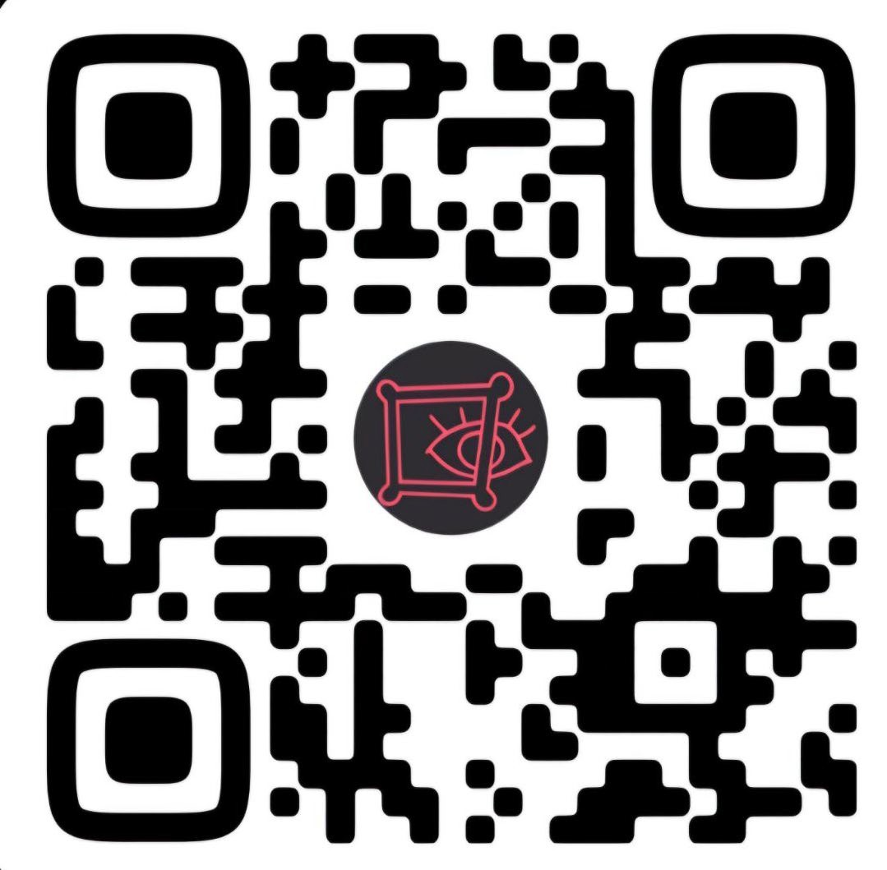












































Контакты для связи
Кулаков Богдан Сергеевич - Руководитель проекта «ВТЕМНОТЕ» Телефон: +79190861446
Эл.Почта:kulak0v.bogdan@yandex.ru

